Slide 1
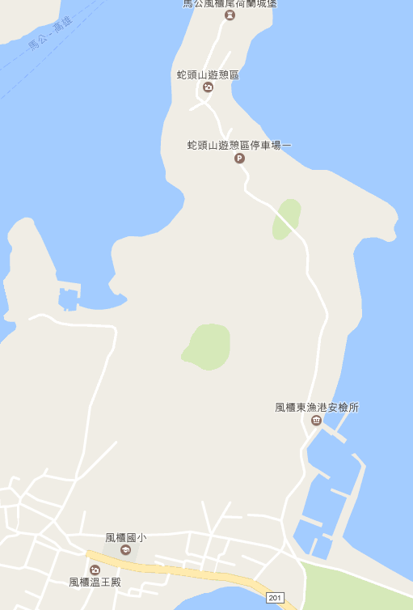


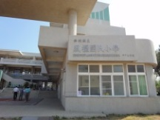
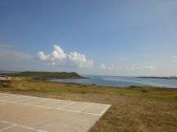

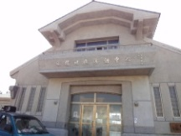






澎湖縣馬公市風櫃里簡易疏散避難圖
防 災 資 訊 表
風櫃里基本資料
總人口數：1538人
災害通報單位(人員)
1.澎湖縣災害應變中心 電話:06-9277619 2.馬公市災害應變中心 電話:06-9272173 3.風櫃里里長-洪有慶 電話:0963-373-776 電話:06-9951776 4.鎖港派出所 電話:06-9951024 5.澎南消防分隊 電話:06-9950119
避難原則
水災:遠離低窪地區或前往避難收容場所。 地震:前往開放空間或避難收容場所。 海嘯:遠離沿海低窪地區，前往就近高地避難。
避難收容處所
地點:風櫃國小 適合災害類別:水災、地震、海嘯 樓層:2層樓 面積:400平方公尺 臨時收容:100人 中長期收容:65人 地址:馬公市風櫃里66號 電話:06-9951280
地點:風櫃里後方蛇頭山高地 適合災害類別:海嘯 面積:3000平方公尺 臨時收容:750人
地點:風櫃社區活動中心 適合災害類別:水災、地震 樓層:2層樓 面積:95平方公尺 臨時收容:23人 中長期收容:15人 地址:馬公市風櫃里48-25號 電話:06-9951006
馬公市公所112年03月製作
風櫃里後方蛇頭山高地
(海嘯)
風櫃里
風櫃國小
(水災、地震、海嘯)
風櫃社區活動中心
(水災、地震)
圖例 | 標示 | 設施
 | 疏散避難方向 | 室內避難收容處所 | 公園 | 醫療單位
 | 易淹水地區 | 室外避難處所 | 警察單位
 | 持續觀察地區 | 直升機起降點 | 消防單位

